Slide 1
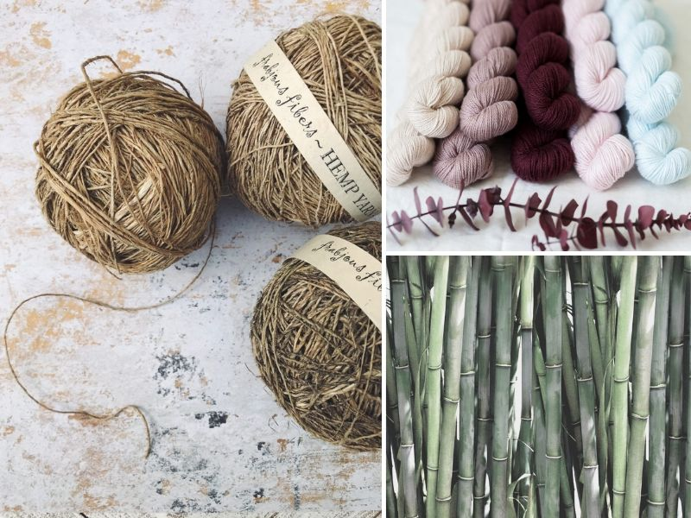
نباتات الالياف plant fibers
المحاضرة 3

Slide 2
زراعة النباتات المنتجه للالياف النباتية تهدف الى الحصول على الملبس من الدرجة الأولى الا ان بعضها يعتبر من المحاصيل الغذائية مثل بذرة القطن والكتان اللتين تعتبران من مصادر الزيوت الغذائية والصناعية.
تختلف خصائص الالياف عن بعضها البعض مما يؤدى الى اختلاف في استعمالاتها ومنافعها، فالطلب يشتد على المنسوجات القطنية والحريرية في المناطق الحارة والدفيئة، بينما يشتد الطلب على الصوف في المناطق الباردة.

Slide 3
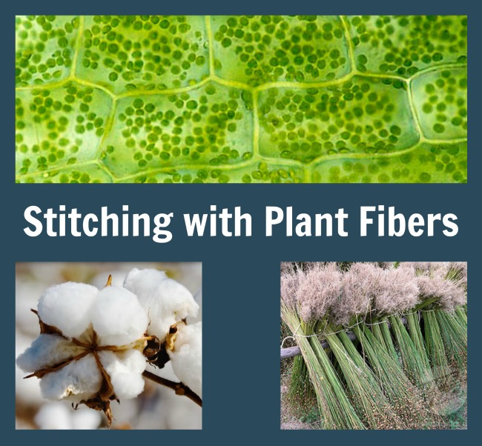
وتنقسم الالياف من حيث اصلها الى قسمين أساسيين: الى الياف طبيعة والياف صناعية:
1- الالياف الطبيعية Natural Fibers:
تنقسم الالياف الطبيعية بدورها الى قسمين: الياف نباتية والياف حيوانية.
(أ) الالياف النباتية Vegetable fibers:
وتنقسم الالياف النباتية الى خمسة اقسام على الوجه التالي:
نباتات يحصل الانسان على الالياف من بذورها مثل القطن والكابوك (القطن الحريري) نبات استوائي .
نباتات يحصل الانسان على الالياف من لحائها السيقان وتضم الجوته( سيقان الملوخيه ) / والكتان /والقنب/ والرامي /واليورينا /والمستا (نوع من التيل ينتج في الهند) / والتيل Kenaf.
نباتات يحصل الانسان على الالياف من اوراقها مثل الأباكا (قنب مانيلا) يشبه اوراق الموز والسيسال والكنتالا (نوع يشبه الصبار) والنخيل.

Slide 4
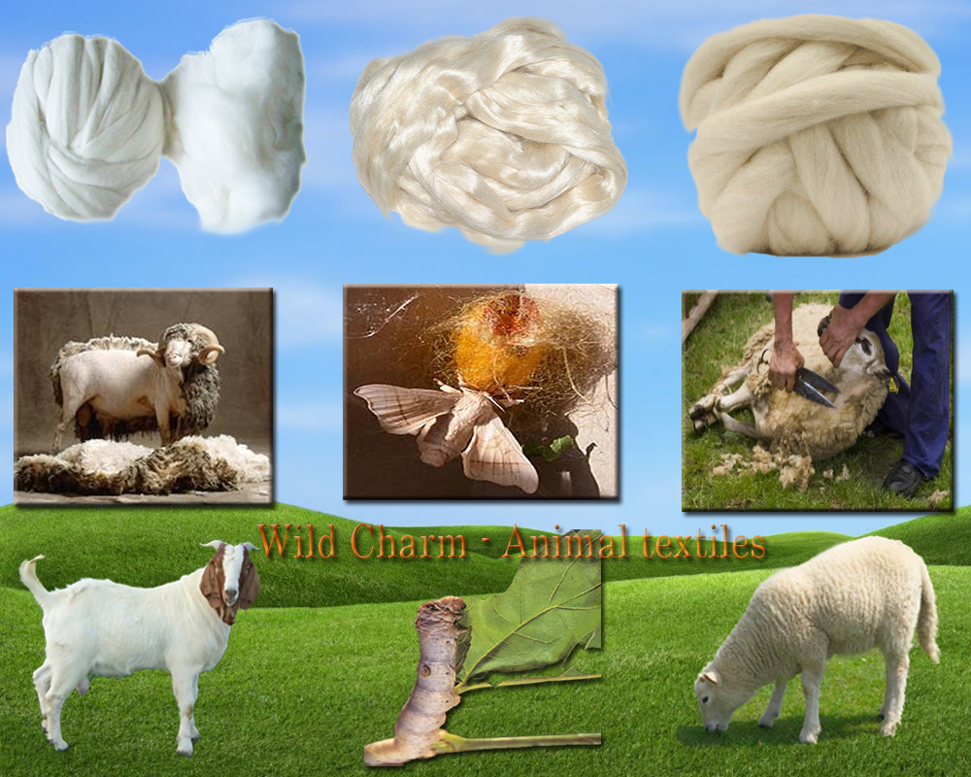
نباتات يحصل الانسان على الالياف من القشرة الخارجية لثمرتها مثل جوز الهند.
نباتات يحصل الانسان على الالياف من ساقها او من جزء منه كالخيزران والطحالب الاسبانية**.
ويعد القطن والجوت والكتان من اهم الالياف النباتية عموما.
ب - الالياف الحيوانية Animal Fibers:
وهي من مصدر حيواني مثل الصوف والوبر والحرير الطبيعي.
** نبات غريب ومميز، ورغم اسميهما الشائعين، فهو ليس طحباً ولا أشنة، كما أنه ليس أصيلاً من إسبانيا؛ بل هو نبات مزهر ينتمي إلى الفصيلة البروميلية (يعني أنه قريب لنبات الأناناس).

Slide 5
2 - الالياف الصناعية Man-made Fibers:
وقد بدا استخدام هذا النوع من الالياف في الثلاثينيات من هذا القرن، وبدات كلها من النوع السيليلوزي او الريون** الذي يعتمد في انتاجه على مواد من اصل طبيعي مثل لب الخشب، وزيوت الأشجار، وزغب القطن، وذلك بعد معالجتها بالاحماض والكيماويات المختلفة، ويعتبر الحرير الصناعي من اهم منتجات هذا النوع.
ومما ساعد على انتشار ونجاح انتاج الالياف الصناعية عدم ارتباطها بالظروف الطبيعية كالالياف الطبيعية.
كما ان لها مميزات لا تتوافر في الالياف الطبيعية كالقطن:
مثل عدم الكرمشة وعدم الحاجة الى الكي ونعومة الملمس وحسن المظهر والقوة والمتانة.
كما تتميز الالياف الصناعية بسهولة التحكم في درجة نعومتها ومتانتها ومرونتها ودقتها.
**الريون هو نسيج ألياف مُصنّع يُعرف علمياً باسم "الحرير الصناعي". يتم استخلاصه أساساً من مواد طبيعية تحتوي على السليلوز (مثل لب الخشب ) ويتم معالجتها كيميائياً لتتحول إلى خيوط ناعمة قابلة للنسيج.

Slide 6
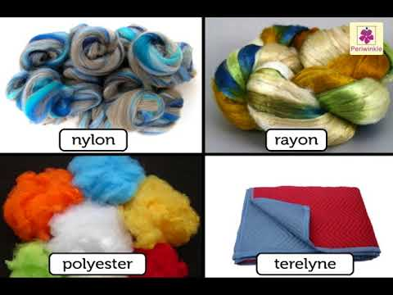
وتنقسم الالياف الصناعية الى نوعين رئيسين هما:
أ- الالياف السيليوليزية Cellulesie Fibers: وهي التي من اصل طبيعي كما ذكرنا واهم أنواعها الريون.
ب- الالياف الغير سيليوليزية او التخليقية الحقيقية

Slide 7
تصنف الالياف النباتية حسب الاستعمال الى :
1- الياف النسيج
2- الياف ادوات النظافة
3- الياف الضفر والنسيج الخشن
4- الالياف المالئة
5- الانسجة الطبيعية

Slide 8
أولاً: ألياف النسيج:
لالياف النسيج خصائص عديدة أهمها:
1- يجب أن تكون طويلة.
2- ذات متانة مرتفعة
3- ذات قابلية للتمدد مع مرونة وصلاحية للإلتواء
4- ناعمة، متجانسة، براقة، وكثيرة الإحتمال.
تنتظم ألياف النسيج الهامة في ثلاثة أقسام كما يلي:
ألياف سطحية أو قصيرة وهي الأقطان مثل القطن Gossypium sp
ألياف لينة وهي الألياف اللحائية مثل الكتان Linum usitatissimum
ألياف صلبة وهي الألياف الخشنة أو التركيبية مثل الأبكا Musa texilis

Slide 9
1- الالياف السطحية القصيره : القطن Cotton
القطن Cotton إسمه العلمي Gossypium barbadense ، ويحصل على ألياف النسيج فيه من الزغب الأبيض الرقيق الذي يغطي البذور ، وهو مصنوع من السليلوز . وأكبر الدول المنتجة للقطن هي الولايات المتحدة و الهند ومصر .
يعتبر القطن من أهم نباتات الألياف السطحية، بل أهم محصول ليفي، فهو من أقدمها وأرخصها. ويعود أول اكتشاف للقطن إلى كهوف المكسيك حيث وجد العلماء هناك بعضاً من بقايا لوز القطن، وقطع من الملابس القطنية التي تعود إلى حوالي سبع آلاف عام مضت.
القطن من الفصيلة الخبازية ومن جنس يسمى Gossypium، وهو نبات شجيري من نباتات المناطق الحارة. يحتوي على ألياف وبذوره مغطاة بزغب كثيف أبيض اللون. تُغزل أليافه وينتج منها الثياب.
وهو اليوم أكثر النباتات الليفية أهمية في العالم، والذي يجعله نباتاً عالمياً هو سهولة غَزل أنسجته. إن قوة ألياف القطن وقدرتها على الامتصاص وقابليتها للغسيل والصباغة يجعلها قابلة للإنخراط في صناعات عديدة مثل صناعة الأثاث والفرش والحبال والورق وغيرها.

Slide 10
خصائص نبات القطن:
للقطن خصائص عدة، أهمها:
نبات شجيري أو شجري، لكنه يزرع كنبات حولي
كثير التفرع ويبلغ إرتفاعه ٤-٨ قدم
تجود زراعته في الأراضي الرطبة
ينضج في خمسة أو ستة أشهر ويصبح صالحاً للجني بعد النضج مباشرة
أنواع القطن:
تنسب الأقطان المزروعة ذات الأهمية التجارية إلى أحد أنواع أربعة تتبع الفصيلة الخبازية Malvaceae): )
قطن
قطن الأبلندي
قطن الشجيري
قطن الأسيوي

Slide 11
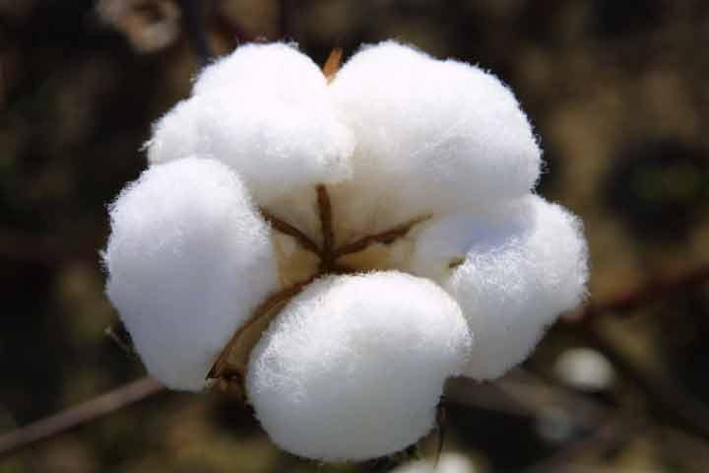
استعمالات القطن:
صناعة المنسوجات.
مكون هام لأنسجة إطارات السيارات. **
الألياف المفصولة عن البذور تستعمل على نطاق واسع في أغراض الحشو.
تعامل أليافه بالصودا الكاوية( هيدروكسيد صوديوم) لتعطي لمعاناً فائقاً ومظهراً حريرياً .
إنتاج القطن الطبي (حيث تنظف الألياف تنظيفاً تاماً وتزال عنها الطبقة الزيتية)
أحد المواد الخام الأساسية لصناعة السليلوز والحرير الصناعي.

Slide 12
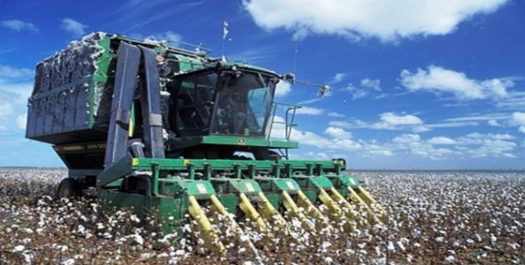
صناعة القطن:
: همية اختراع حلاجة القطن :
ظل القطن محصُولاً مكلفاً لصعوبة فصل أليافه عن بذوره حتى اخترع "إيلي ويتني" آلة حلاجة القطن عام 1793م، مما أحدث انقلاباً صناعيّاً كبيراً في أمريكا وإنجلترا.
: دورة نمو القطن
تتكون لوزة القطن أثناء ذبول الأزهار وتنضج في مدة تتراوح بين 45 إلى 60 يوماً.
مراحل تجهيز القطن ونقله:
الجني والتجفيف:
يُجنى القطن ثم يُجفف وينظف من الشوائب والغبار
الحلاج :
يُنقل إلى المحلج (المصنع المجهز بالآلات) لفصل ألياف القطن عن بذورها. .
الكبس والتعبئة:
ُحزم القطن في بالات ضخمة بحجم الثلاجة المنزلية، وتُغطى بأقمشة الخيش (القنب) وتُربط بأحزمة حديدية.
الغزل:
يُنقل أخيراً إلى آلات مخصصة لتحويل الألياف إلى خيوط قابلة للحياكة.
حلاجة القطن (أو ما يُعرف علمياً وعملياً بـ "حلج القطن") هي العملية الصناعية أو الميكانيكية التي يتم من خلالها فصل ألياف القطن (النسيلة) عن بذوره بعد عملية جني المحصول، وذلك دون إتلاف الألياف أو تخريب البذور.
الة كبس البالات :هي معدة صناعية هيدروليكية أو ميكانيكية قوية تُستخدم لضغط المواد السائبة أو الخفيفة وتعبئتها في شكل بالات متماسكة وموحدة القياس والأبعاد.

Slide 13
2- الالياف اللينة : الكتان flax
يعتبر الكتان Linum usitatissimum الذي يتبع الكتان الفصيلة الكتانية، أهم نباتات الألياف، وموطنه الأصلي منطقة وسط آسيا والمناطق المعتدلة من أوروبا وبعض الولايات الروسية والحبشة والصومال.
خصائص نبات الكتان:
الكتان نبات حولي يستخرج من بذوره الزيت ومن سيقانه الألياف.، تستخدم المنطقة التي تقع بين خروج أول غصن وبين المنطقة الملاصقة للتربة وتسمى بطول الساق التقني. تحصد النباتات باليد أو الآلة وكلما زاد عمره كلما قلت كمية الألياف وزادت كمية الزيت. ويعد ليف الكتان أكثر الألياف تحملاً.
من أهم خصائص هذا النبات ما يلي:
نبات عشبي حولي
أزهاره زرقاء أو بيضاء
أوراقه صغيرة
ينمو لإرتفاع ١-٤ قدم
يجود في الأراضي الرطبة الغنية بالمواد العضوية

Slide 14
صناعة الكتان:
يعتبر إعداد الكتان أغلى ثمناً من القطن لأن تجهيزه وتحويله إلى قماش يتطلب تعباً وجهداً أكبر بكثير من القطن.
خطوات صناعة الكتان:
  التجفيف والتعفين: تُجمع سيقان الكتان المحصودة على شكل حزم وتُجفف، ثم توضع في الماء لتعفينها (وهي خطوة أساسية لفصل الألياف عن بقية ساق النبات).
  الاستخلاص والتجميع: تُستخدم آلات ميكانيكية لفصل الألياف عن النباتات المجففة وتجميعها.
شكل وألوان ألياف الكتان:
  الطبيعية: لونها يميل إلى الصفرة، أو الرمادي، أو الأخضر.
  المبيضة: عندما تُبيض، تصبح ناعمة وبيضاء تماماً.
علاقة الكتان بالحرارة: ينقل الحرارة بدرجة قليلة جداً ولا يحبس الهواء داخله، مما يجعله قماشاً بارداً ومناسباً للأجواء الحارة.
تصبغ ألياف الكتان مثل صبغ القطن، ولكن يجب أن تتم عملية الصبغ بدقة بالغة وسريعة. يصبغ الكتان بصبغات كبريتية، وتستخدم ألياف الكتان حسب جودتها في المسبح کألیاف دقيقة أو غليظة.

Slide 15
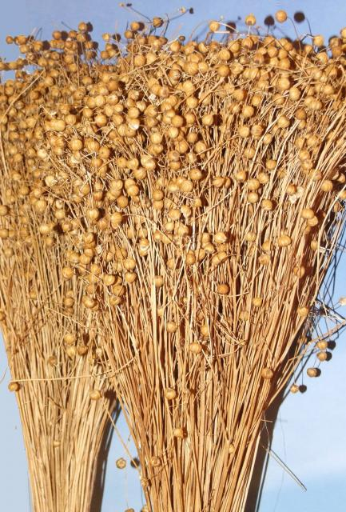
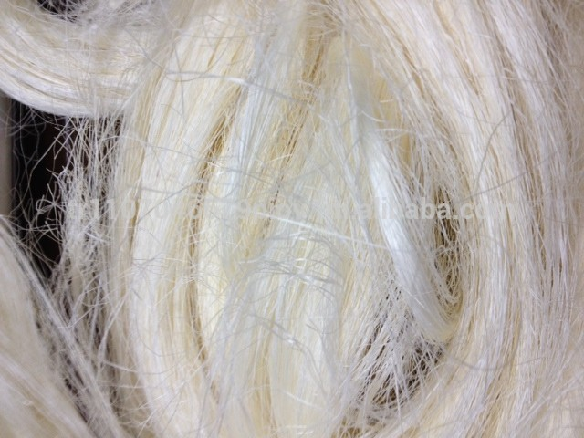

Slide 16
استعمالات الكتان:
صناعة الأقمشة الكتابية( الأقمشة الخاصة بالكتابة)**.
قماش الصور، القماش الخشن، والأبسطة
إنتاج الخيوط المتينة مثل خيوط السنانير والشباك والدوبارة
أوراق السجائر
الورق الفاخر
المواد العازلة
أغطية الأسرة والطاولات والملابس الداخلية والخارجية، أقمشة الخيام، أكياس الخبز وقماش الأشرعة.
من أهم النباتات المنتجة للألياف اللينة الأخرى ما يلي:
القنب Cannabis sativa
جوت
رامي
تيل
** أقمشة الكتابة:
كانت تُعالج بطرق كيميائية أو ميكانيكية معينة (مثل النشا أو الطلاء السطحي) لتصبح مالسَة وثابتة وقادرة على استقبال الحبر أو الطبع دون أن يتسرب أو يسيح هي أنواع خاصة من الأنسجة (غالباً المصنوعة من الكتان الخالص أو القطن المتين) التي
.

Slide 17
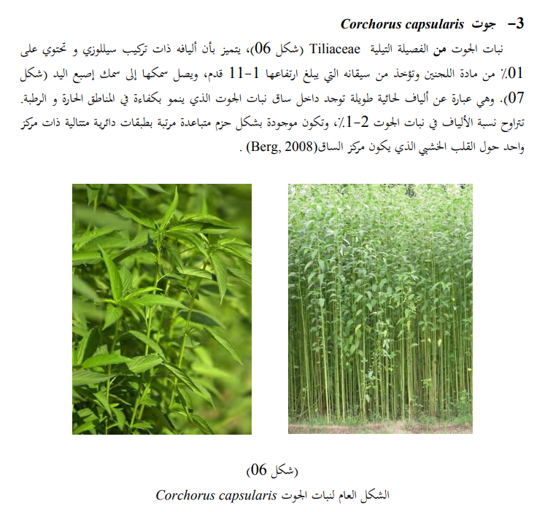
2

Slide 18
3- الألياف الصلبة (الألياف الخشنة أو التركيبية):
يعتبر الأباكا (قنب مانيلا) ويسمى موز الألياف Musa texilis، ويتبع الفصيلة الموزية، من أهم النباتات المنتجة للألياف الصلبة، وهو نبات يشبه الموز العادي، لكن أوراقه أضيق ومجتمعة بكثافة أشد في نهاية النبات وثماره لا تؤكل. لونها بين الأبيض والأصفر، خفيفة وصلبة ومتينة، مقاومة لتأثير المياه العذبة والمالحة.
الأبكا من محاصيل المناطق المدارية وتعد من بين محاصيل الالياف النباتية وينمو هذا المحصول في أجزاء متفرقة.
وتتميز الأبكا بقوتها الشديدة على تحمل الشد ومقاومة المياه المالحة ولذلك تستخدم على نطاق واسع في انتاج الحبال المستخدمة في السفن و الكابلات البحرية ومواد التنجيد وعجينة الورق مخلوط بالغراء او القلفونية . كما تستخدم في صناعة بعض الاقمشة والقبعات، ولذلك يطلق عليها الالياف الصلبة hard fibers

Slide 19
خصائص ألياف الأباكا:
يشبه الموز الحقيقي ولكن اوراقه اضيق واكثر عند الرأس وثماره لا تاكل .
يتركب النبات من 12-30 من اعناق الاوراق الغمدية المكونة لساق ورقية يبلغ ارتفاعها 10-12 قدم وتنتهي بتلج من انصال الاوراق يمتد 3-6 اقدلم طولا .
تنتج الألياف من الجزء الخارجي من أعناق الأوراق
يصل طول الليفة ٦-١٢ قدم
الألياف لامعة، يختلف لونها ما بين الأبيض والأصفر الناصل
الألياف خفيفة، صلبة، مرنة، ومتينة
الألياف قابلة للتحمل ومقاومة لتأثير الماء العذب والمالح

Slide 20
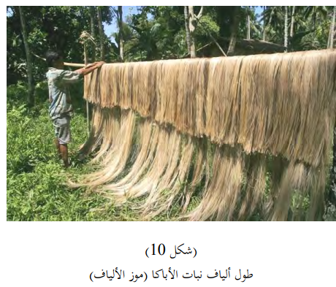
صناعة الأباكا:
تمر عملية إعداد الأباكا بالمراحل التالية:
تقطيع أعناق الأوراق الناضجة عند الجذور
تشق طولياً، ويستخلص اللب والحزم الليفية
تغسل الألياف، ثم تجفف بعد ذلك
من أهم استعمالات الأباكا:
الحبال والخيوط : إنتاج الرتب العالية الجوده من الحبال وخاصة الكابلات البحرية
إنتاج دوبارة التجليد والتكبيس( خيوط قويه ورفيعه ).
انتاج الورق : عمل عجينة الورق المخلوطة بالغراء
الورق المتين القوام، ورق اللف، ورق الأكياس
الورق المقوى المستعمل في إنتاج الحواجز المتحركة
صناعه الاقمشه : تستعمل الحزم الليفية في صناعة القماش اللامع

Slide 21
من أهم النباتات المنتجة الألياف الصلبة الأخرى ما يلي:
الأجاف agave sp
القنب العملاق
جوز الهند
الأناناس

Slide 22
ثانياً: ألياف أدوات النظافة:
من أهم استعمالات الألياف النباتية صناعة أدوات النظافة مثل المكانس والفرش والمنشات.
ويجب أن تكون مثل هذه الألياف متينة جداً، ومطاطة على درجة عالية من القابلية للالتواء.
ويتحصل عليها من كل الأعضاء والسوق الرفيعة، والجذور وأعناق الأوراق.
ومن أشهر النباتات المنتجة لألياف الفرش العديد من أنواع النخيل النامي في أمريكا وأفريقيا الاستوائية، والمعروف تجارياً باسم البياسافا. ولهذه الأشجار أعناق أو أغماد للأوراق تنتج أليافاً صلبة، خشنة رمادية، أو سوداء، وهي
تتبع الفصيلة النخيلية ومنها:
نخيل النبيذ
نخيل أتاليا
نخيل ألتا
نخيل الكرنب( النخيل الملكي الكاريبي)
من المصادر الأخرى لألياف الفرش ما يلي:
ذرة المكانس ( ذره رفيعه )تستعمل النوره فيها .
جذر المقشات(هو نوع من الأعشاب المعمرة التي تنتمي إلى الفصيلة النجيلية).

Slide 23
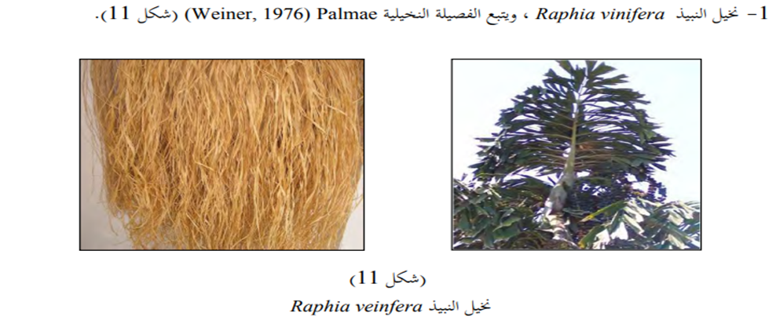

Slide 24
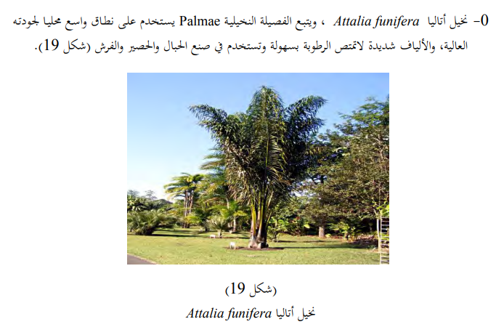
2

Slide 25
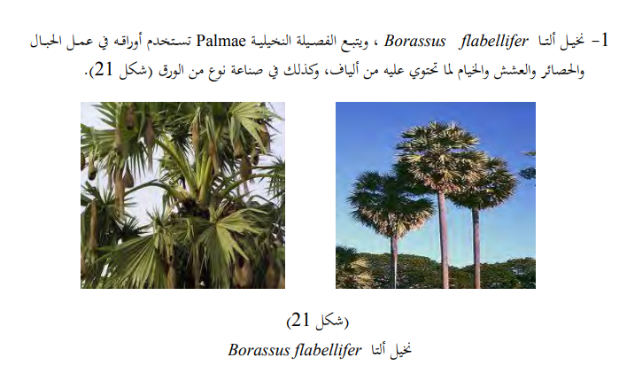
3

Slide 26
ثالثاً: ألياف الضفر والنسج الخشن:
الضفائرالحزميه : حزم ليفية مفلطحة مرنة يحبك بعضها مع بعض لصناعة القبعات القش والسلال ومقاعد الكراسي وما شابهها.
أما الحزم الليفية الأكثر مرونة ( الحزم الليفيه السائبه ) فتنسج دون عناية لصناعة أغطية أسطح المنازل المصنوعة من القش أو البوص، من امثلتها :
ألياف القبعات.
ألياف الحصير.
السلال.
الأشغال المجدولة

Slide 27
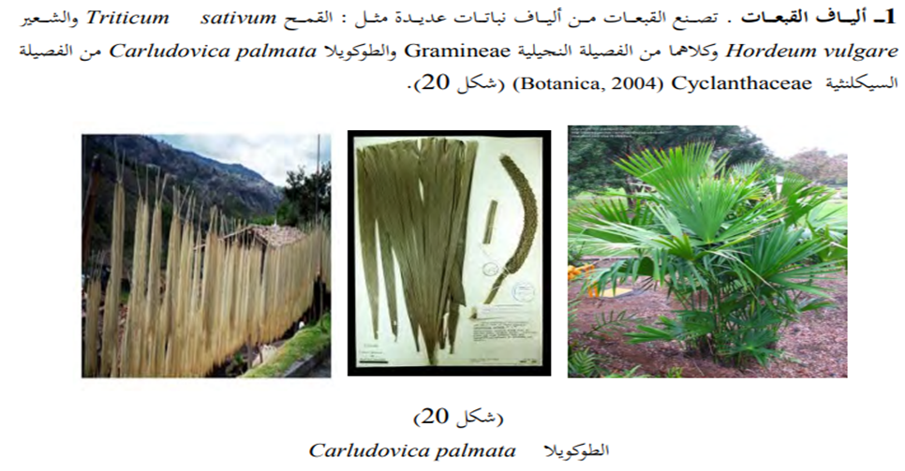

Slide 28
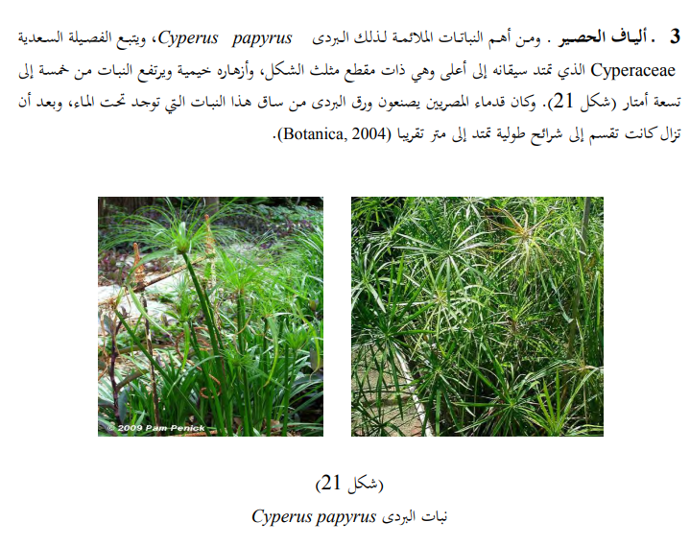
2

Slide 29
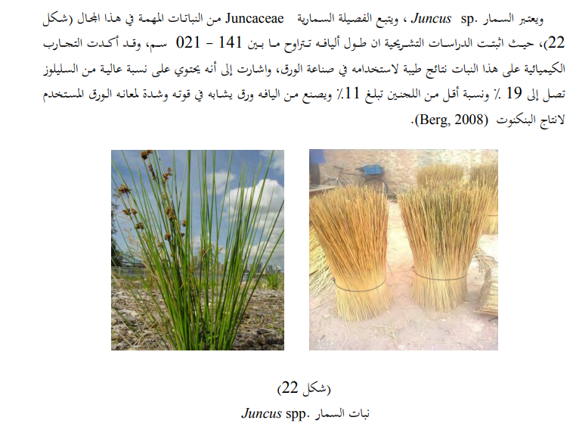

Slide 30
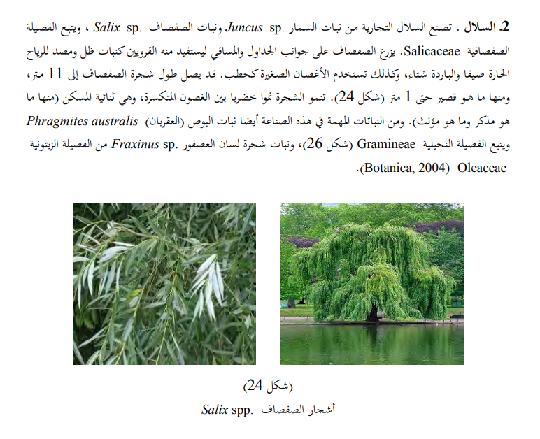
3

Slide 31
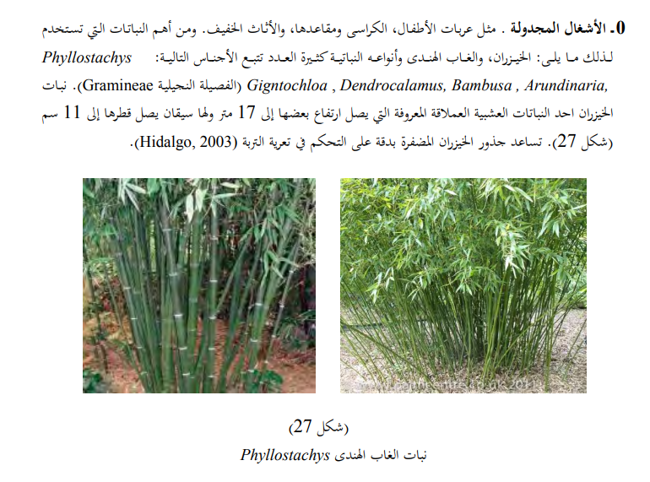
4

Slide 32
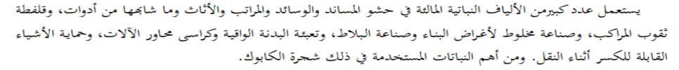
رابعاً: الألياف المالئة (ألياف التنجيد):
الكابوك Ceiba pentandra
وهو الإسم التجاري للزغب الأصفر الباهت، أو الضارب إلى اللون البني أحياناً، المحيط ببذور أشجار الكابوك التابعة للفصيلة المباكاسية، وهي شجرة كبيرة من أصل أفريقي. وتعتبر أطول شجرة موجودة في تلك القارة. يعتبر الكابوك الذي ينتج من هذه الشجرة أبرز أنواع الحرير النباتي وأكثر مواد الحشو قيمة.يتراوح طول الالياف بين 15-30 ملتبعا للنوع وهو مطاط وغير منفذ للماء ووزتها خفيف ولكنها هشة .
قلفطة ثقوب المراكب (كالافطة) هي عملية سد وملء الشقوق والفواصل والثقوب الموجودة في جسم السفينة أو القارب الخشبي لمنع تسرب المياه إلى داخلها والحفاظ على طفوها وسلامتها.

Slide 33
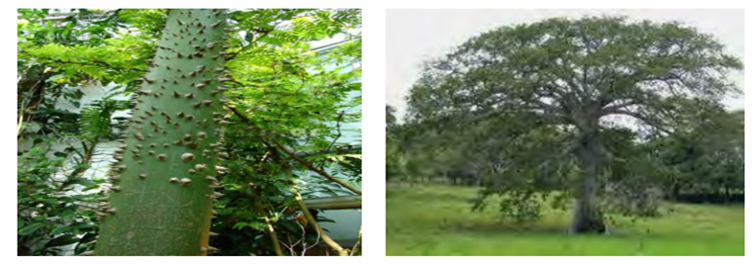
خصائص شجرة الكابوك:
غير منتظمة ( تخرج الأغصان الرئيسية من الجذع على شكل طبقات أفقية تمتد بشكل واسع وغير متناسق، مما يعطي التاج مظهرًا مفتوحاً ومتبايناً على عكس الأشجار التي تتبع نمواً هندسياً أو هرمياً منتظماً.)
قاعدتها سميكة وطبيعة نموها شاذ
سريعة النمو جداً
تحمل الثمار عندما يبلغ ارتفاعها ١٥ قدم
تنتج الشجرة البالغة ٦٠٠ قرن ومن ٦-١٠ أرطال من الألياف القطنية
خصائص ألياف الكابوك:
ذات لون مبيض، مصفر، أو رمادي، منقوشة ومرنة
ذات كثافة نوعية منخفضة (تُعد من أخف الألياف الطبيعية في العالم وذلكإلى التركيب الداخلي الفريد لشعيراتها )
غير منفذة للماء
رديئة التوصيل للحرارة
ذات قدرة على امتصاص الصوت

Slide 34
تجهيز ألياف الكابوك:
تمر عملية أعداد ألياف الكابوك بالمراحل التالية:
قص القرون (الثمار) من الأفرع
فتح القرون واستخراج الشعر
فصل البذور عن الشعر بالقوة الطاردة المركزية
استعمالات الكابوك:
مالئ لوسائد النجاة ووسائد الإنقاذ والعوامات.
مادة عازلة ممتازة في الثلاجات الصغيرة (عزل حراري).
تبطين الحجرات ضد الصوت.
حشو أكياس النوم.
إنتاج قفازات تداول الثلج وتضميد العمليات الجراحية في المناطق الحارة.

Slide 35
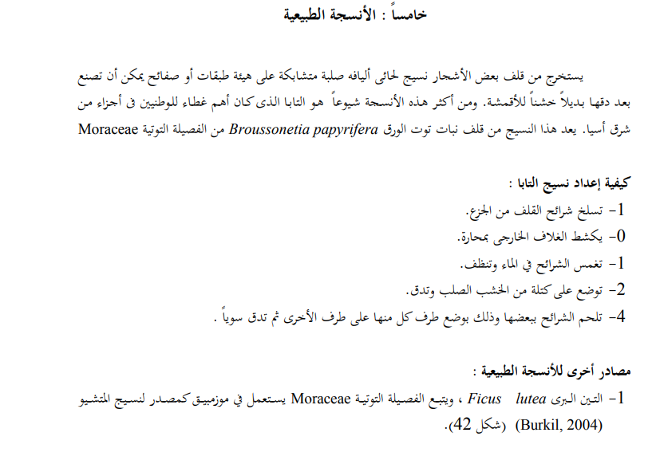
(يُفصل اللحاء الداخلي الرطب (الطبقة الليفية اللينة) عن الطبقة الخارجية الخشنة)،
2
3
4
5

Slide 36
